Slide 1

苏教版六年级数学下册
比例的基本性质

Slide 2
教学目标
1.认识比例的内项和外项，探索并掌握比例的基本性质。
2.在探索比例的基本性质的过程中，进一步体会数学知识的内在联系。
3.养成勤动脑、爱思考的好习惯。

Slide 3
1.什么叫做比？
两个数相除又叫做两个数的比．
2.什么叫做比值？
比的前项除以比的后项所得的商，叫做比值。
3.什么叫做比的基本性质？
比的前项和后项同时乘或者同时除以相同的数（0除外），比值不变。

Slide 4




做一做
根据比例的意义判断下面那两个比可以组成比例。
6∶10 和 9∶15
20∶5 和 1∶4
∶
和 6∶4
0.6∶0.2 和
∶
因为： 6∶10 ＝ 0.6 9∶15 ＝ 0.6
所以： 6∶10 ＝ 9∶15
因为： 20∶5 ＝ 4 1∶4 ＝ 0.25
所以： 20∶5和1∶4不能组成比例。

Slide 5
做一做
下面哪组中的两个比可以组成比例？把组成的
比例写出来．
6∶10 和 9∶15
20∶5 和 1∶4
∶
和 6∶4
0.6∶0.2 和
∶
因为：
∶
=1.5
因为：
0.6∶0.2 ＝ 3
6∶4 = 1.5
∶
＝
所以：
∶
＝ 6∶4
所以：
0.6∶0.2 和
∶
不能组成比例。

Slide 6
思考
下面的四个数可以组成比例吗？把组成的比例
写出来（能写几个写几个）．
2、3、4 和 6
2 ∶3 = 4 ∶6
6 ∶4 = 3 ∶2
2 ∶4 = 3 ∶6
6 ∶3 = 4 ∶2
4 ∶2 = 6 ∶3
3 ∶6 = 2 ∶4
4 ∶6 = 2 ∶3
3 ∶2 = 6 ∶4

Slide 7
验证
6∶10 和 9∶15
20∶5 和 1∶4
∶
和 6∶4
0.6∶0.2 和
∶

Slide 8
在比例里，两个外项的积等于两个内项的积，这叫做比例的基本性质。

Slide 9
如果用字母表示比例的四个项，即a:b=c:d，那么这个规律可以写成
ad=bc

Slide 10
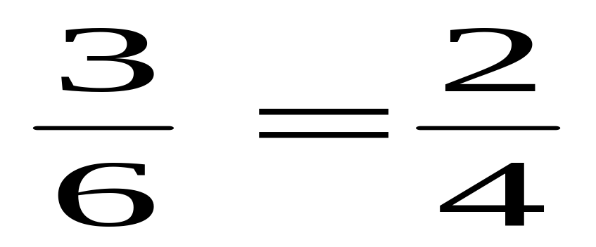
如果把比例写成分数形式，哪些数的乘积相等呢？
3×4＝2×6

Slide 11


根据比例的基本性质，在括号里填上合适的数。

Slide 12
思考
在一个比例中，两个外项正好互为倒数，已知一个内项是 ，另一个内项是（ ）
3
16
16
3

Slide 13
比和比例
3 ：5 = 6 ：10 4 .5 ：9
比例
比
从意义上
表示两个比相等的式子
两个数相除
有4个项：两个外项，
两个内项
有2个项：
前项和后项
从结构名称上
等号连接两个比（=）

